Slide 1


Inteligencia Artificial
Solución de Problemas
Planificación STRIPS
Ing. Andrea Rueda, PhD Ing. Enrique González, PhD
Departamento de Ingeniería de Sistemas
Presentación Generada Progresivamente a Partir del Ejemplo detallado de E. González
Última Versión con Imágenes 3D – Contribución del Estudiante MISyC Rafael Reyes
Notes:
gestión academica, administativa, logros y actividades a destacar.

Slide 2

Agenda – Planificación STRIPS
1 – Conceptos Básicos
Limitaciones y Definiciones
Planificación STRIPS
Características y Proceso
2 – Ejemplo STRIPS
Enunciado del Problema
Predicados y Axiomas
Representación del Estado y Operadores
Pila de Objetivos
Caso 1: Sacar un Objetivo
Caso 2: Reemplazar un Objetivo por una Acción
Caso 3: Sacar una Acción
Caso 4: Backtracking

Slide 3
1- Conceptos Básicos
Limitaciones Planificación Clásica
Restringida a entornos ideales.
Observables
Deterministas
Finitos
Estáticos
Cambios sólo se producen al actuar los agentes
Discretos
Tiempo – Acciones – Objetos – Efectos
Requiere de mecanismos adicionales para su aplicación en la realidad.

Slide 4
Planificación en IA Clásica
Definiciones
Planificación en IA
Procedimiento automático para encontrar un plan para un problema concreto.
Plan
Secuencia de acciones individuales que permiten alcanzar una meta a partir de una situación inicial.
Estado
Descripción de una situación mediante una descripción soportada en lógica de predicados.
Solo se incluye lo que es cierto en un determinado momento.
Objetivo
Descripción de una meta mediante una conjunción de literales básicos.
Operadores o Acciones
Especificación de un mecanismo para cambiar de estado en términos de precondiciones y consecuencias.

Slide 5
Planificación STRIPS
Proceso STRIPS
Método automático para generar un plan basado en el concepto de “Medios y Fines”.
Buscar qué acción permite alcanzar una meta particular.
Para cumplir un objetivo existen varias alternativas.
Se cumple por aplicación de los axiomas del problema.
Se cumple porque el objetivo ya estar incluido en el estado actual.
Se cumple gracias a la realización de una acción.
Para ejecutar la acción es necesario que previamente sus precondiciones se cumplan.
Características
Operativamente se soporta en el manejo de una “Pila de Objetivos” que incluye:
Meta global del problema representada en el estado final.
Metas relacionadas con las precondiciones de una acción.
Metas específicas a alcanzar.
Operadores vistos como fines para lograr metas.

Slide 6
Planificación STRIPS
Proceso STRIPS
Método automático para generar un plan basado en el concepto de “Medios y Fines”.
Buscar qué acción permite alcanzar una meta particular.
Para “Cumplir un Objetivo” existen varias alternativas.
Se cumple por aplicación de los axiomas del problema.
Se cumple porque el objetivo ya estar incluido en el estado actual.
Se cumple gracias a la realización de una acción.
Para ejecutar la acción es necesario que previamente sus precondiciones se cumplan.
Se soporta en el manejo de una “Pila de Objetivos”.
Se inicializa con el estado final deseado.
Se adicionan y quitan elementos de la pila acorde con la aplicación de “Medios y Fines”.
El plan está listo cuando se logra tener la pila vacía.
Se aplica backtracking si se llega a un callejón sin salida.

Slide 7
Planificación STRIPS
Proceso
Operativamente se soporta en el manejo de una “Pila de Objetivos” que incluye:
Meta global del problema representada en el estado final.
Metas relacionadas con las precondiciones de una acción.
Metas específicas a alcanzar.
Operadores vistos como fines para lograr metas.
Operadores
Cada operador se describe mediante tres listas:
Precondición: condiciones necesarias para poder ejecutar el operador.
Agregar: predicados que se agregan al estado cuando se ejecuta el operador
Borrar: predicados que se borran del estado cuando se ejecuta el operador

Slide 8
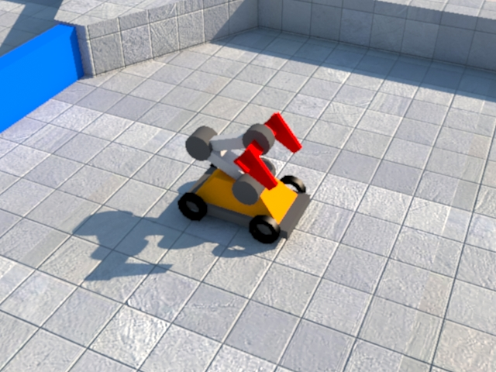
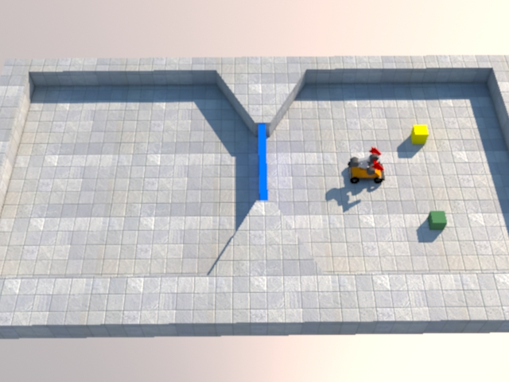
2- Ejemplo STRIPS - Enunciado
Un robot que debe trasladar cajas de colores,
entre dos habitaciones (H1 y H2), las cuales están conectadas por una puerta.
El robot posee una pinza que puede coger solo una caja a la vez
Se debe establecer un plan de acción (coger, pasar, soltar), que permita alcanzar una situación final deseada.

Slide 9
Ejemplo STRIPS - Predicados
Soporte para Definir Situaciones del Problema
caja(C) → C es una caja
hab(H) → H es una habitación
en(C,H) → la caja C se encuentra apoyada en el piso de la habitación H
robot(H) → el robot se encuentra en la habitación H
pinza(C) → la pinza tiene agarrada la caja C
puerta(Ha,Hb) → existe una puerta entre las habitaciones Ha y Hb
plib() → la pinza está libre

Slide 10
Ejemplo STRIPS – Axiomas
Definir Hechos y Relaciones que Siempre son Verdaderas en el Contexto del Problema
a1. caja(A), caja(V) → declaración de cajas
a2. hab(H1), hab(H2) → declaración de habitaciones
a3. puerta((H1,H2) → declaración de puertas
a4. puerta(Hx,Hy) si puerta(Hy,Hx) → puertas son bidireccionales
a5. plib() si (caja(C) ∧ not(pinza(C)) → pinza libre si no hay una caja cogida

Slide 11
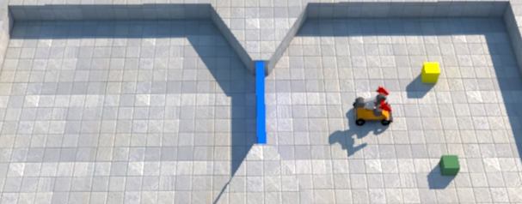
Ejemplo STRIPS – Estado
Planificador STRIPS representa el mundo con Proposiciones Lógicas
Estado representado como una Conjunción de Literales Positivos
robot(H2) ۸ en(A,H2) ۸ en(V,H2)
E Ini = {robot(H2),en(A,H2),en(V,H2)}

Slide 12
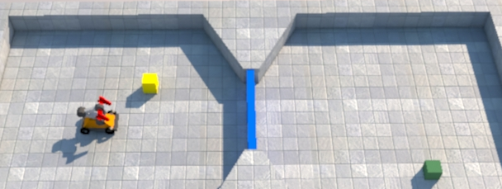
Ejemplo STRIPS – Estado
El efecto de Ejecutar una Acción es que el Estado Cambia
algunos literales se borran + otros se adicionan
E Ini = {robot(H2),en(A,H2),en(V,H2)}
E Fin = {robot(H2), robot(H1),en(A,H2),en(A,H1),en(V,H2)}
E Fin = {robot(H1),en(A,H1),en(V,H2)}

Slide 13
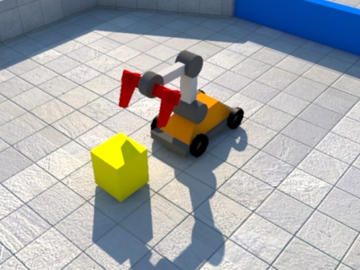
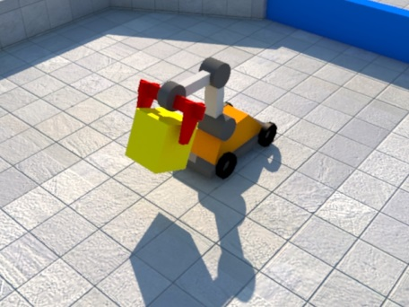
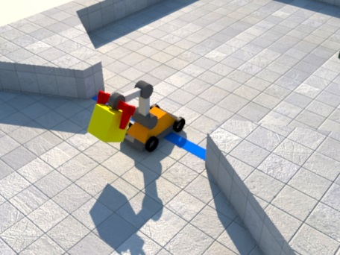
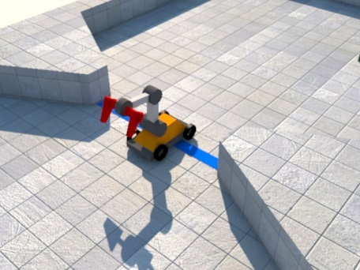
Ejemplo STRIPS – Estado
Coger(Cc) → coger la caja Cc
LP: plib() ∧ en(Cc,Hr) ∧ robot(Hr)
LB: en(Cc,Hr)
LA: pinza(Cc)
Pasar(Hi,Hf) → pasar de Hi a Hf
LP: robot(Hi) ∧ puerta(Hi,Hf)
LB: robot(Hi)
LA: robot(Hf)
Soltar() → soltar la caja Cp que esta cogida por la pinza
LP: pinza(Cp) ∧ robot(Hr)
LB: pinza(Cp)
LA: en(Cp,Hr)

Slide 14
Ejemplo STRIPS – Estado Corriente
Estado Corriente EC se modifica Únicamente en el momento que se saca una Acción de la Pila de Objetivos
Entre tanto EC se usa para validar objetivos sacados de la pila
ya sea directamente o a través de la aplicación de los axiomas
EC = EC1 = EI = {robot(H2),en(A,H2),en(V,H2)}

Slide 15
Ejemplo STRIPS – Pila de Objetivos
OBJETIVOS A ALCANZAR
ACCIONES POTENCIALES
OBJETIVOS QUE SE CUMPLEN
O SE DEDUCEN
Pila se inicializa con el estado final deseado.
Se adicionan y quitan elementos de la pila acorde con la aplicación de “Medios y Fines”.
El plan está listo cuando se logra tener la pila vacía.

Slide 16
Ejemplo STRIPS – PO Inicial
PO_1a
PO_1b
PO_1c
EF → robot(H1),en(A,H1),en(V,H2)
robot(H1)
en(A,H1)
en(V,H2)
PILA
inicializada con el estado final
Luego, se incluyen los objetivos finales en forma desagregada
EF → robot(H1),en(A,H1),en(V,H2)
robot(H1)
en(V,H2)
en(A,H1)
E Fin = {robot(H1),en(A,H1),en(V,H2)}
EF → robot(H1),en(A,H1),en(V,H2)
Por Cuál Alternativa
Comenzar??
en(V,H2)
en(A,H1)
robot(H1)

Slide 17
Ejemplo STRIPS – Proceso
Caso 1: Sacar de PO un Objetivo que se Cumple
PO_1a
→ ∈ EC1 → Objetivo se Cumple
→ Eliminarlo de la Pila
EC1 = {robot(H2),en(A,H2),en(V,H2)}
robot(H1),en(A,H1),en(V,H2)
robot(H1)
en(A,H1)
en(V,H2)

Slide 18

Ejemplo STRIPS – Proceso
Caso 2: Reemplazar en PO un Objetivo que se NO Cumple mediante una Acción
OPERADORES
Coger(Cc) → coger la caja Cc
LP: plib() ∧ en(Cc,Hr) ∧ robot(Hr)
LB: en(Cc,Hr)
LA: pinza(Cc)
Pasar(Hi,Hf) → pasar de Hi a Hf
LP: robot(Hi) ∧ puerta(Hi,Hf)
LB: robot(Hi)
LA: robot(Hf)
Soltar() → soltar la caja Cp que esta cogida por la pinza
LP: pinza(Cp) ∧ robot(Hr)
LB: pinza(Cp)
LA: en(Cp,Hr)
Identificar cuál Acción
Permite lograr el Objetivo
PO_2
robot(H1),en(A,H1),en(V,H2)
EC1 = {robot(H2),en(A,H2),en(V,H2)}
robot(H1)
en(A,H1)
Caso 2 NO está en el Estado Corriente
→ Es un Objetivo a Alcanzar
→ Adicionado por Soltar()

Slide 19

Ejemplo STRIPS – Proceso
Caso 2: Reemplazar en PO un Objetivo que se NO Cumple mediante una Acción
OPERADORES
Coger(Cc) → coger la caja Cc
LP: plib() ∧ en(Cc,Hr) ∧ robot(Hr)
LB: en(Cc,Hr)
LA: pinza(Cc)
Pasar(Hi,Hf) → pasar de Hi a Hf
LP: robot(Hi) ∧ puerta(Hi,Hf)
LB: robot(Hi)
LA: robot(Hf)
Soltar() → soltar la caja Cp que esta cogida por la pinza
LP: pinza(Cp) ∧ robot(Hr)
LB: pinza(Cp)
LA: en(Cp,Hr)
Después de la Acción
se incluyen sus Precondiciones
PO_3
robot(H1),en(A,H1),en(V,H2)
robot(H1)
Soltar() con Cp=A y Hr=H1
pinza(A) ∧ robot(H1)
pinza(A)
robot(H1)
LP

Slide 20
Ejemplo STRIPS – Proceso
Caso 2: Reemplazar en PO un Objetivo que se NO Cumple por una Acción
PO_3a
PO_3b
robot(H1) ∧ en(A,H1) ∧ en(V,H2)
robot(H1)
Soltar() con Cp1=A y Hr1=H1
pinza(A) ∧ robot(H1)
pinza(A)
robot(H1)
robot(H1) ∧ en(A,H1) ∧ en(V,H2)
robot(H1)
Soltar() con Cp1=A y Hr1=H1
pinza(A) ∧ robot(H1)
robot(H1)
pinza(A)
Por Cuál Alternativa
Comenzar??

Slide 21
Ejemplo STRIPS – Proceso
Cuál es la Evolución de la Pila PO_3a ???
PO_3a
robot(H1) ∧ en(A,H1) ∧ en(V,H2)
robot(H1)
Soltar() con Cp1=A y Hr1=H1
pinza(A) ∧ robot(H1)
pinza(A)
robot(H1)

Slide 22
Ejemplo STRIPS – Proceso
Cuál es la Evolución de la Pila PO_3a ???
PO_3a robot(H1) ∧ en(A,H1) ∧ en(V,H2)
robot(H1)
Soltar() con Cp1=A y Hr1=H1
pinza(A) ∧ robot(H1)
pinza(A)
robot(H1) → Caso 2 adicionado por Pasar(Hi2,Hf2) con Hf2=H1, Hi2 queda sin unificar
PO_4a robot(H1) ∧ en(A,H1) ∧ en(V,H2)
robot(H1)
Soltar() con Cp1=A y Hr1=H1
pinza(A) ∧ robot(H1)
pinza(A)
Pasar(Hi2,Hf2) con Hf2=H1, Hi2 queda sin unificar
robot(Hi2) ∧ puerta(Hi2,H1)
robot(Hi2)
puerta(Hi2,H1) → se cumple por los axiomas a3 y a4 con Hi2=H2 → Caso 1 Eliminarlo de la Pila
Pasar(Hi,Hf) → pasar de Hi a Hf
LP: robot(Hi) ∧ puerta(Hi,Hf)
LB: robot(Hi)
LA: robot(Hf)

Slide 23
Ejemplo STRIPS – Proceso
Cuál es la Evolución de la Pila PO_4a ??? PO_5a ?? PO_6a ?? PO_7a ??
PO_4a robot(H1) ∧ en(A,H1) ∧ en(V,H2)
robot(H1)
Soltar() con Cp1=A y Hr1=H1
pinza(A) ∧ robot(H1)
pinza(A)
Pasar(Hi2,Hf2) con Hf2=H1, Hi2 queda sin unificar
robot(Hi2) ∧ puerta(Hi2,H1)
robot(Hi2)
puerta(Hi2,H1) → se cumple por los axiomas a3 y a4 con Hi2=H2 → Caso 1 Eliminarlo de la Pila

Slide 24
Ejemplo STRIPS – Proceso
Cuál es la Evolución de la Pila PO_4a ??? PO_5a ?? PO_6a ?? PO_7a ??
EC = EC1 = EI = {robot(H2),en(A,H2),en(V,H2)}
PO_5a robot(H1) ∧ en(A,H1) ∧ en(V,H2)
robot(H1)
Soltar() con Cp1=A y Hr1=H1
pinza(A) ∧ robot(H1)
pinza(A)
Pasar(Hi2,Hf2) con Hf2=H1, Hi2=H2
robot(H2) ∧ puerta(H2,H1)
robot(H2) ∈ EC1 → objetivo se cumple → Caso 1 Eliminarlo de la Pila

Slide 25
Ejemplo STRIPS – Proceso
Cuál es la Evolución de la Pila PO_4a ??? PO_5a ?? PO_6a ?? PO_7a ??
EC = EC1 = EI = {robot(H2),en(A,H2),en(V,H2)}
PO_6a robot(H1) ∧ en(A,H1) ∧ en(V,H2)
robot(H1)
Soltar() con Cp1=A y Hr1=H1
pinza(A) ∧ robot(H1)
pinza(A)
Pasar(Hi2,Hf2) con Hf2=H1, Hi2=H2
robot(H2) ∧ puerta(H2,H1) ∈ EC1 y por los axiomas a3 y a4 → objetivo se cumple → Caso 1 Eliminarlo de la Pila

Slide 26

Ejemplo STRIPS – Proceso
Cuál es la Evolución de la Pila PO_4a ??? PO_5a ?? PO_6a ?? PO_7a ??
PO_7a robot(H1) ∧ en(A,H1) ∧ en(V,H2)
robot(H1)
Soltar() con Cp1=A y Hr1=H1
pinza(A) ∧ robot(H1)
pinza(A)
Pasar(Hi2,Hf2) con Hf2=H1, Hi2=H2

Slide 27
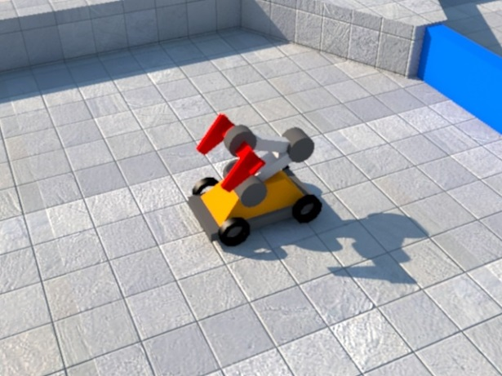
Ejemplo STRIPS – Proceso
Caso 3 – Sacar una Acción de PO
PO_7a robot(H1) ∧ en(A,H1) ∧ en(V,H2)
robot(H1)
Soltar() con Cp1=A y Hr1=H1
pinza(A) ∧ robot(H1)
pinza(A)
Pasar(Hi2,Hf2) con Hf2=H1, Hi2=H2
→ Caso 3 Acción en el Plan y Ejecutar Acción
PLAN = {Pasar(H2,H1)}
EC = EC2a = {robot(H1),en(A,H2),en(V,H2)}
Pasar(H2,H1) → pasar de Hi=H2 a Hf=H1
LP: robot(H2) ∧ puerta(H2,H1)
LB: robot(H2)
LA: robot(H1)
EC1 = {robot(H2),en(A,H2),en(V,H2)}
EC2 = {robot(H1),en(A,H2),en(V,H2)}

Slide 28
Ejemplo STRIPS – Proceso
Caso 4 – Evitar Ciclos - Backtracking
PO_8a robot(H1) ∧ en(A,H1) ∧ en(V,H2)
robot(H1)
Soltar() con Cp1=A y Hr1=H1
pinza(A) ∧ robot(H1)
pinza(A) → Implica Regresar a H2 !!!
Alternativa PO3a NO fue la Mejor !!!!
EC2 = {robot(H1),en(A,H2),en(V,H2)}
Generaría un Ciclo en la Búsqueda → Requiere hacer Backtracking

Slide 29
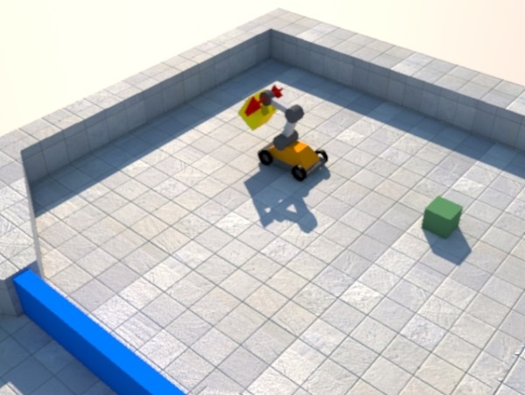
Ejemplo STRIPS – Proceso
Caso 4 – Evitar Ciclos - Backtracking
METAHEURÍSTICA
Preferir Primero Objetivos
Más Específicos
Por Qué PO_3b es Mejor Alternativa para Comenzar??
PO_3b robot(H1) ∧ en(A,H1) ∧ en(V,H2)
robot(H1)
Soltar() con Cp1=A y Hr1=H1
pinza(A) ∧ robot(H1)
robot(H1)
pinza(A)
→ Caso 2 incluir Coger(Cc2) con Cc2=A, Hr2 queda sin instanciar
Coger(Cc) → coger la caja Cc
LP: plib() ∧ en(Cc,Hr) ∧ robot(Hr)
LB: en(Cc,Hr)
LA: pinza(Cc)

Slide 30
Ejemplo STRIPS – Proceso
PO_4b robot(H1) ∧ en(A,H1) ∧ en(V,H2)
robot(H1)
Soltar() con Cp1=A y Hr1=H1
pinza(A) ∧ robot(H1)
robot(H1)
Coger(Cc2) con Cc2=A, Hr2 está sin instanciar
plib() ∧ en(A,Hr2) ∧ robot(Hr2)
en(A,Hr2)
robot(Hr2)
plib() → OK por axiomas a5 y a1 y EC1
→ objetivo se cumple
→ Caso 1 Eliminarlo de la Pila
a5. plib() si (caja(C) ∧ not(pinza(C)) → pinza libre si no hay una caja cogida
a1. caja(A), caja(V) → declaración de cajas
EC1 = {robot(H2),en(A,H2),en(V,H2)}

Slide 31
Ejemplo STRIPS – Proceso
Cuál es la Evolución de la Pila PO_4b ??? PO_5b ?? PO_6b ?? PO_7b ??
PO_4b robot(H1) ∧ en(A,H1) ∧ en(V,H2)
robot(H1)
Soltar() con Cp1=A y Hr1=H1
pinza(A) ∧ robot(H1)
robot(H1)
Coger(Cc2) con Cc2=A, Hr2 está sin instanciar
plib() ∧ en(A,Hr2) ∧ robot(Hr2)
en(A,Hr2)
robot(Hr2)

Slide 32
Ejemplo STRIPS – Proceso
Cuál es la Evolución de la Pila PO_4b ??? PO_5b ?? PO_6b ?? PO_7b ??
PO_5b robot(H1) ∧ en(A,H1) ∧ en(V,H2)
robot(H1)
Soltar() con Cp1=A y Hr1=H1
pinza(A) ∧ robot(H1)
robot(H1)
Coger(Cc2) con Cc2=A, Hr2 está sin instanciar
plib() ∧ en(A,Hr2) ∧ robot(Hr2)
en(A,Hr2)
robot(Hr2) → ∈ EC1 con Hr2=H2 → objetivo se cumple → Caso 1 eliminarlo de la pila

Slide 33
Ejemplo STRIPS – Proceso
Cuál es la Evolución de la Pila PO_4b ??? PO_5b ?? PO_6b ?? PO_7b ??
PO_6b robot(H1) ∧ en(A,H1) ∧ en(V,H2)
robot(H1)
Soltar() con Cp1=A y Hr1=H1
pinza(A) ∧ robot(H1)
robot(H1)
Coger(Cc2) con Cc2=A y Hr2=H2
plib() ∧ en(A,H2) ∧ robot(H2)
en(A,H2) → ∈ EC1 → objetivo se cumple → Caso 1 eliminarlo de la pila

Slide 34
Ejemplo STRIPS – Proceso
Cuál es la Evolución de la Pila PO_4b ??? PO_5b ?? PO_6b ?? PO_7b ??
PO_7b robot(H1) ∧ en(A,H1) ∧ en(V,H2)
robot(H1)
Soltar() con Cp1=A y Hr1=H1
pinza(A) ∧ robot(H1)
robot(H1)
Coger(Cc2) con Cc2=A y Hr2=H2
plib() ∧ en(A,H2) ∧ robot(H2) → ∈ EC1 y por axiomas a5 y a1 → Caso 1 eliminarlo de la pila

Slide 35
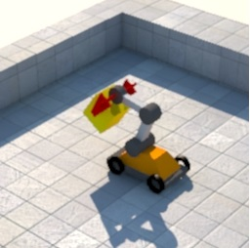
Ejemplo STRIPS – Proceso
Cuál es la Evolución de la Pila ???
EC2 = {robot(H1),en(A,H2),en(V,H2)}
PO_8b robot(H1) ∧ en(A,H1) ∧ en(V,H2)
robot(H1)
Soltar() con Cp1=A y Hr1=H1
pinza(A) ∧ robot(H1)
robot(H1)
Coger(Cc2) con Cc2=A y Hr2=H2
→ Caso 3 incluir acción en el plan y ejecutar acción
PLAN = {Coger(A)}
EC = EC2b = {robot(H2),pinza(A),en(V,H2)}
EC3 = {robot(H1), pinza(A),en(V,H2)}

Slide 36
Ejemplo STRIPS – Proceso
Cuál es la Evolución de la Pila ???
PO_9b robot(H1) ∧ en(A,H1) ∧ en(V,H2)
robot(H1)
Soltar() con Cp1=A y Hr1=H1
pinza(A) ∧ robot(H1)
robot(H1)
→ Caso 2 incluir acción en Pasar PO
Pasar(Hi,Hf) → pasar de Hi a Hf con Hf=H1
LP: robot(Hi) ∧ puerta(Hi,Hf)
LB: robot(Hi)
LA: robot(Hf)

Slide 37


Ejemplo STRIPS – Proceso
Cuál es la Evolución de la Pila ???
PO_10
robot(H1) ∧ en(A,H1) ∧ en(V,H2)
robot(H1)
Soltar() con Cp1=A y Hr1=H1
pinza(A) ∧ robot(H1)
Pasar(Hi2,Hf2) con Hf2=H1, Hi2=H2 → Caso 3 incluir acción en el plan y ejecutarla
robot(H2) ∧ puerta(H2,H1) → ∈ EC2a y por los axiomas a3 y a4 → Caso 1 se cumple
robot(H2) → ∈ EC2b → objetivo se cumple → Caso 1 eliminarlo de la pila
puerta(Hi2,H2) → se cumple por los axiomas a3 y a4 con Hi2=H2 → Caso 1 eliminarlo
PLAN = {Coger(A), Pasar(H2,H1)}
EC = EC3 = {robot(H1),pinza(A),en(V,H2)}
EC3 = {robot(H1),pinza(A),en(V,H2)}

Slide 38

Ejemplo STRIPS – Proceso
PO_15
robot(H1) ∧ en(A,H1) ∧ en(V,H2)
robot(H1)
Soltar() con Cp1=A y Hr1=H1
→ Caso 3 incluir acción en el plan y ejecutarla
PLAN = {Coger(A), Pasar(H2,H1),Soltar()}
EC = EC4 = {robot(H1),en(A,H1),en(V,H2)}
PO_16
robot(H1) ∧ en(A,H1) ∧ en(V,H2)
robot(H1)→ ∈ EC4→ objetivo se cumple → Caso 1 eliminarlo
PO_17
robot(H1) ∧ en(A,H1) ∧ en(V,H2) ∈ EC4→ objetivo se cumple → Caso 1 eliminarlo
PO_18 φ → Pila de Objetivos Vacía → retornar PLAN y Finalizar Algoritmo
PLAN FINAL = {Coger(A), Pasar(H2,H1),Soltar()}
EC = EF = {robot(H1),en(A,H1),en(V,H2)}
TERMINAR Si la Pila está Vacía
EC4 = {robot(H1),en(A,H1),en(V,H2)}

Slide 39
Bibliografía
Nilsson, Artificial Intelligence: A New Synthesis. Cap. 22.
Russell & Norvig, Artificial Intelligence: A Modern Approach. Cap. 11.
E. Rich. Inteligencia Artificial. 1994.
Manufactura Integrado por Computador CIM II - M. Ing. Ochoa María Alejandra.
Ejemplo STRIPS Problema Robot y Cajas de Colores - Enrique González – Marzo de 2002

Slide 40
Inteligencia Artificial
Solución de Problemas
Planificación STRIPS
Ing. Andrea Rueda, PhD – rueda-andrea@javeriana.edu.co Ing. Enrique González, PhD – egonzal@javeriana.edu.co
Departamento de Ingeniería de Sistemas
Notes:
gestión academica, administativa, logros y actividades a destacar.

